Slide 1

第8章
需求建模-推荐的方法
第2部分-建模

Slide 2
需求分析
需求分析
产生软件操作特征的规格说明。
指明软件和其他系统元素的接口。
规定软件必须满足的约束。
需求分析使软件工程师能够:
详细说明在早期需求工程任务中建立的基础需求。
构建从多个不同角度描述用户需求的模型。

Slide 3
需求模型
场景模型：出自各种系统“参与者”观点的需求。
面向类的模型：表示面向对象类（属性和操作）的模型和如何通过类的协作获得系统需求。
行为模型：表示软件如何对内部或外部“事件”做出反应。
数据模型：描述问题信息域的模型。
面向流的模型：表示系统的功能元素并且描述当功能元素在系统中运行时怎样进行数据变换。

Slide 4
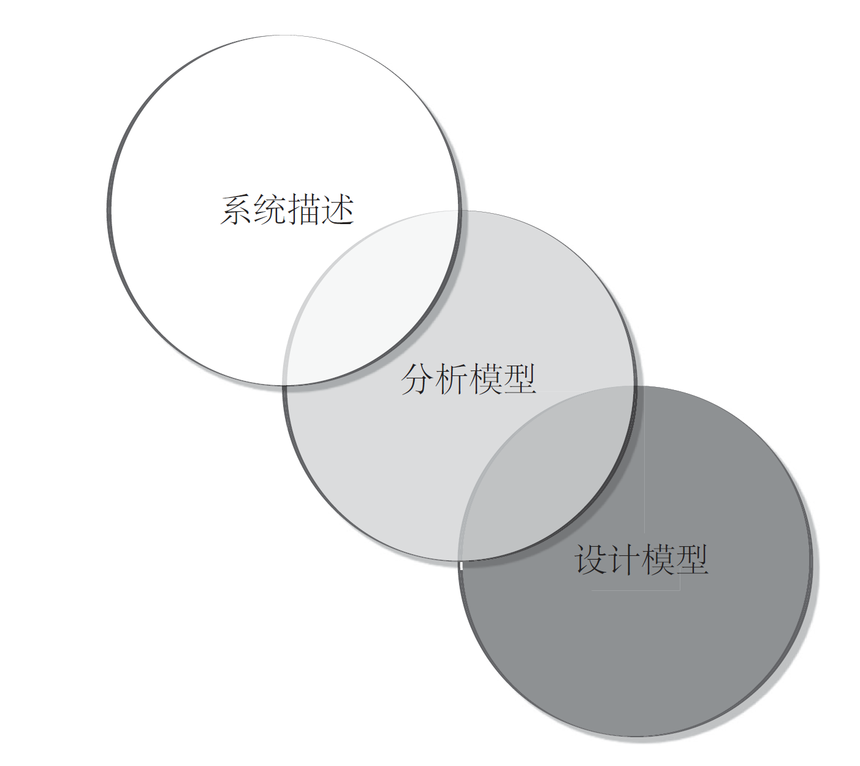
桥梁
图片对应描述

Slide 5
桥梁–对应描述
插图显示了一座桥梁。三个圆圈代表系统描述、分析模型和设计模型。分析模型与系统描述和设计模型重叠。
返回原页面

Slide 6
经验原则
关注问题或业务域，同时保待较高的抽象水平。
认识到分析模型应该提供对软件的信息域、功能和行为的了解。
将对软件体系结构和非功能性细节的考虑推迟到建模活动的后期。
分析模型的结构必须能够为所有利益相关者提供价值，并且应在不牺牲清晰度的情况下尽可能保待简单。

Slide 7
需求建模原则
原则1.问题的信息域必须得到表达和理解。
原则2.必须定义软件执行的功能。
原则3.必须表示软件的行为（作为外部事件的结果）。
原则4.描述信息、功能和行为的模型必须以分层（或分级）的方式进行分割以揭示细节。
原则5.分析任务应从基本信息转向实现细节。

Slide 8
基于场景建模：参与者和概要文件
UML参与者对与系统对象进行交互的实体进行建模。
当参与者通过交换信息与系统对象交互时，参与者可以代表人类利益相关者或外部硬件所扮演的角色。
UML概要文件(Profile)提供了一种将现有模型扩展到其他域或平台的方法。
这可能使你可以修改基于Web系统的模型，并为各种移动平台系统进行建模。
概要文件还可用于从不同用户的角度对系统进行建模。

Slide 9
创建用例
用例描述为“行为合同”比用户故事更正式。
用例只是帮助定义系统外部存在的内容（参与者）以及系统应该执行的内容（用例）。
编写什么？
写多少？?
编写说明应该多详细?
如何组织说明?

Slide 10
编写什么？
两个首要的需求工程工作—起始和获取—提供了开始编写用例所需要的信息。
开始开发用例时，应列出特定参与者执行的功能或活动。
你可以借助所需系统功能的列表，通过与利益相关者交流，或通过评估活动图（作为需求建模中的一部分而开发）获得这些信息。
这种类型的用例有时被称为主场景（primary scenarios）

Slide 11
交互操作
交互操作的描述对于完全理解用例的功能至关重要。
参与者能做一些其他动作吗?
参与者有没有可能遇到一些错误条件？如果有可能，这些错误会是什么?
参与者有没有可能遇到一些其他行为（如由一些参与者控制之外的事件调用）？如果有，这些行为是什么？
这些问题的答案将导致创建一组次场景（secondary scenarios），次场景属于原始用例的一部分，但是表现了可供选择的行为。

Slide 12
异常处理
异常处理描述了这样一种情景（可能是失败条件或参与者选择了替代方案），该场景导致系统展示出某些不同的行为。
提问:
在这个用例中是否有某些具有“确认功能”的用例出现？包括引用确认功能，以及可能出现的出错条件。
在这些用例中是否有支持功能（或参与者）的应答失败？
性能差的系统是否会导致无法预期或不正确的用户活动?

Slide 13
编写用例
参与者执行的主要任务或功能是什么？
参与者将获取、产生或改变哪些系统信息？
参与者是否必须通知系统外部环境的变化?
参与者希望从系统获得什么信息?
参与者是否希望被告知意外的变化?
什么是先决条件、触发器、异常处理和未解决的问题?

Slide 14
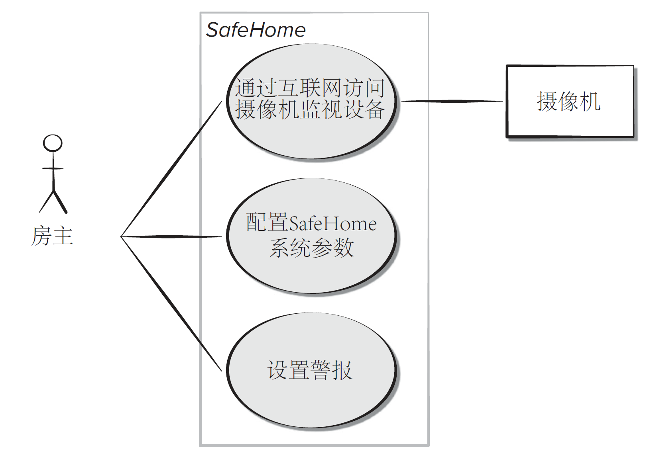
用例图
图片对应描述

Slide 15
用例图–对应描述
插图显示了用例图。房主与安全屋的三个用例相关联。用例包括通过互联网访问摄像机监视设备、配置SafeHome系统参数和设置警报。通过互联网访问摄像机监视设备这一用例进一步连接到摄像机。
返回原页面

Slide 16
基于类建模
基于类建模包括:
系统将操作的对象。
将应用于对象以实现操作的操作（也称为方法或服务） 。
对象之间的关系（某些层次关系）。
在已定义的类之间发生的协作。
基于类建模的元素包括类和对象、属性、操作、CRC模型、UML类图。

Slide 17
识别分析类
通过检查需求模型开发的使用场景，并对系统开发的用例进行“语法解析”。
注明同义词。
如果要求某个类（名词）实现一个解决方案，那么这个类就是解决方案空间的一部分；否则，如果只要求某个类描述一个解决方案，那么这个类就是解决方案空间的一部分。
但是，一旦所有的名词都被分离出来，我们应该寻找什么？

Slide 18
潜在分析类
外部实体（例如其他系统、设备、人员）：产生或使用信息以供基于计算机的系统使用。
事物（例如报告、显示、字母、信号）：问题信息域的一部分。
偶发事件或事件（例如所有权转移或完成机器人的一组移动动作）：在系统操作环境内发生。
角色（例如经理、工程师、销售人员）：由和系统交互的人员扮演。
组织单元（例如部门、组、团队）：和某个应用系统相关。
场地（例如制造车间或码头）：建立问题的环境和系统的整体功能。
结构（例如传感器、四轮交通工具、计算机）：定义了对象的类或与对象相关的类。

Slide 19
分析类选择（特征）
保留信息。只有记录潜在类的信息才能保证系统正常工作，这样潜在类才能在分析过程中发挥作用。
所需服务。潜在类必须具有一组可确认的操作，这组操作能用某种方式改变类的属性值。
多个属性。在需求分析过程中，焦点应在于“主”信息；事实上，只有一个属性的类可能在设计中有用，但是在分析活动阶段，最好把它作为另一个类的某个属性。
公共属性。可以为潜在类定义一组属性，这些属性适用于类的所有实例。
公共操作。可以为潜在类定义一组操作，这些操作适用于类的所有实例。
必要需求。在问题空间中出现的外部实体，以及任何系统解决方案运行时所必需的生产或消费信息，几乎都被定义为需求模型中的类。

Slide 20
定义属性
属性描述了已经选择包含在需求模型中的类。
属性定义类，以阐明类在问题空间中的含义。
为了给分析类开发一个有意义的属性集合，软件工程师应该研究用例并选择那些合理的“属于”类的“事物”。
在当前问题的环境内，什么数据项（组合项或基本项）能够完整地定义这个类？

Slide 21
定义操作
操作定义了某个对象的行为。
尽管存在很多不同类型的操作，但通常可以粗略地划分为4种类型:
以某种方式操作数据（例如添加、删除、重新格式化、选择）。
执行计算的操作。
请求某个对象的状态的操作。
监视某个对象发生某个控制事件的操作。
这些功能通过在属性或相关属性上的操作来实现。
因此，操作必须“理解”类的属性和相关属性的性质。

Slide 22
类-职责-协作者建模
类-职责-协作者（Class-responsibility-collaborator）建模提供了一个简单方法，可以识别和组织与系统或产品需求相关的类。
CRC模型可以看作是索引卡的集合。
卡片分为三个部分:
沿着卡片的顶部写下类的名称。
左侧为一个职责列表。
右侧是可以履行这些职责的相应的协作者。

Slide 23
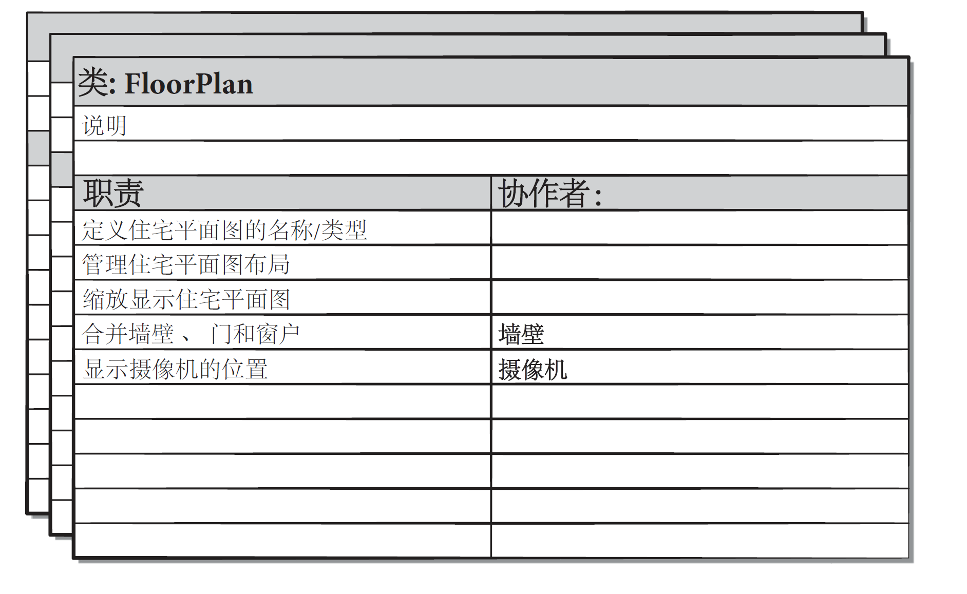
CRC索引卡
图片对应描述

Slide 24
CRC索引卡–对应描述
插图显示了CRC索引卡。标题写着类：平面图。标题下方的空格写着说明。
该卡进一步分为标题为职责和协作者的两列。
职责为定义住宅平面图的名称/类型；管理住宅平面图布局；缩放显示住宅平面图；合并墙壁、门和窗户；显示摄像机的位置。
协作者包括两个内容：其中一个是墙壁，对应于前一列中的合并墙壁、门和窗户；另一个是摄像机，对应于前一列中的显示摄像机的位置。
返回原页面

Slide 25
CRC模型评审过程
所有参加(CRC模型）评审的人员拿到一部分CRC模型索引卡。每个评审员不得有两张存在协作关系的卡片。
评审组长细致地阅读用例。当评审组长看到一个已命名的对象时，给拥有相应类索引卡的人员一个令牌。
当令牌传递时，该类卡的拥有者需要描述卡上记录的职责。评审组确定（一个或多个）职责是否满足用例需求。
如果发现错误，则对索引卡进行修改。修改可能包括定义新类（和相关的CRC索引卡），或者在已有的卡上修改职责和协作列表。

Slide 26
功能建模
功能模型处理两个应用程序处理元素，每个元素代表不同层次的过程抽象:
用户可观察到的功能是由应用程序提供给最终用户的。
分析类中的操作实现与类相关的行为。
无论过程抽象的层次如何，UML活动图都可以用来表示处理细节。
UML活动图通过提供特定场景内交互流的图形化表示来补充用例，类似于流程图。

Slide 27
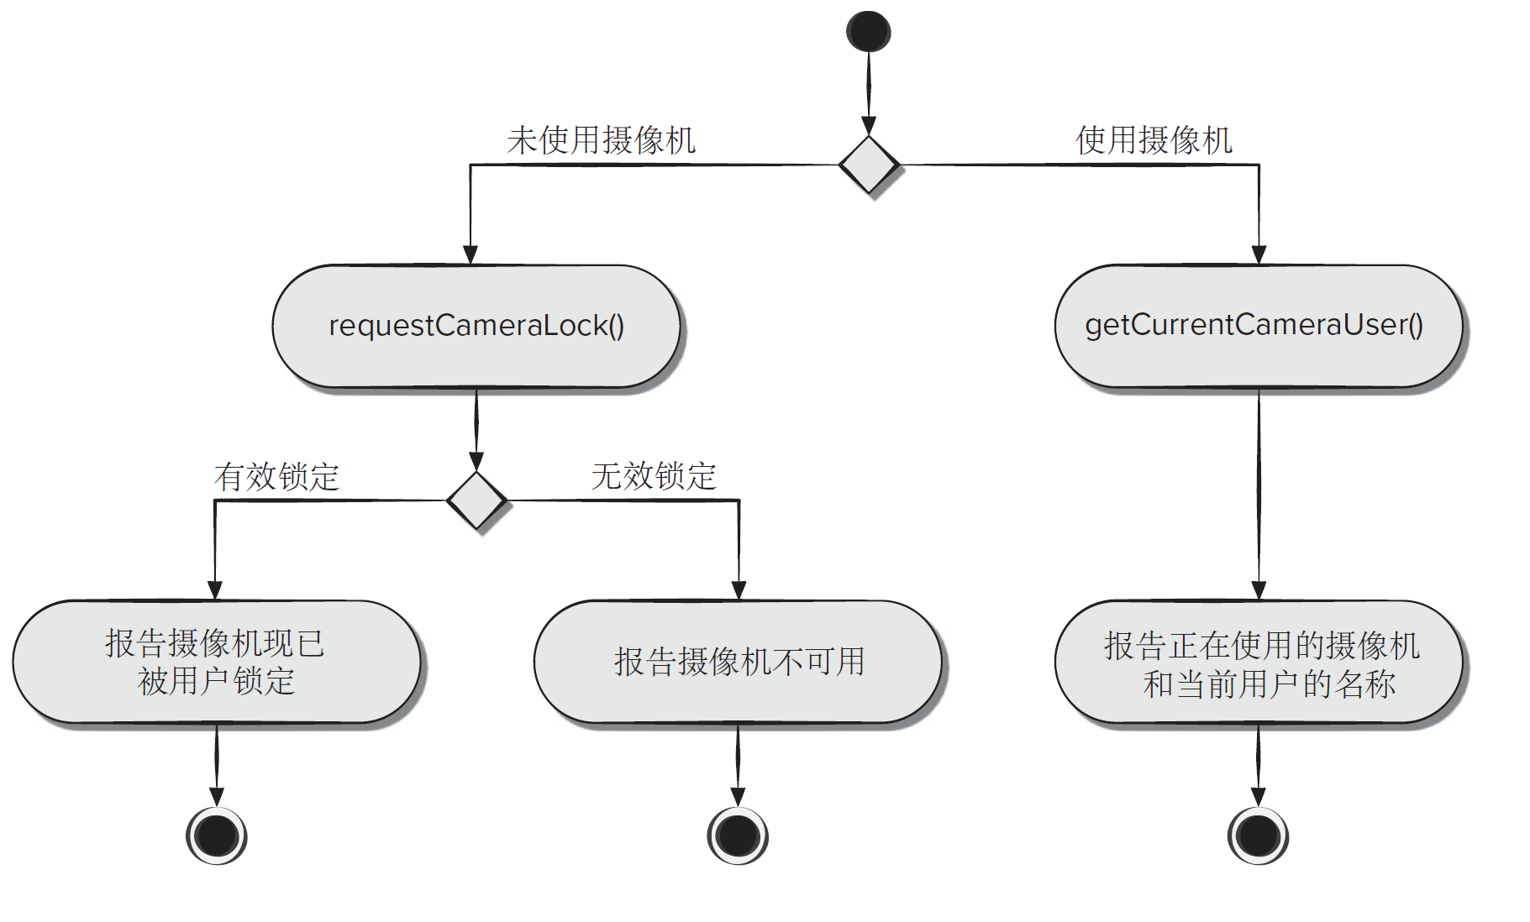
活动图
图片对应描述

Slide 28
活动图–对应描述
图中展现了活动图。该图从两种可能性开始，未使用摄像机和使用摄像机。如果摄像机正在使用，则获取当前摄像机用户，然后上报正在使用的摄像机和当前用户的名称。如果摄像头没有使用，则请求摄像机锁定。如果摄像机可以有效锁定，则报告摄像机现在已被用户锁定。如果锁定无效，则报告摄像机不可用。
返回原页面

Slide 29
顺序图
UML顺序图可用于行为建模。
顺序图还可用于显示事件如何引发从一个对象到另一个对象的转移。
一旦通过检查用例确定了事件，建模人员就创建了一个顺序图，即用时间函数表示事件是如何引发从一个对象流到另一个对象。
顺序图是用例的简化版本。

Slide 30
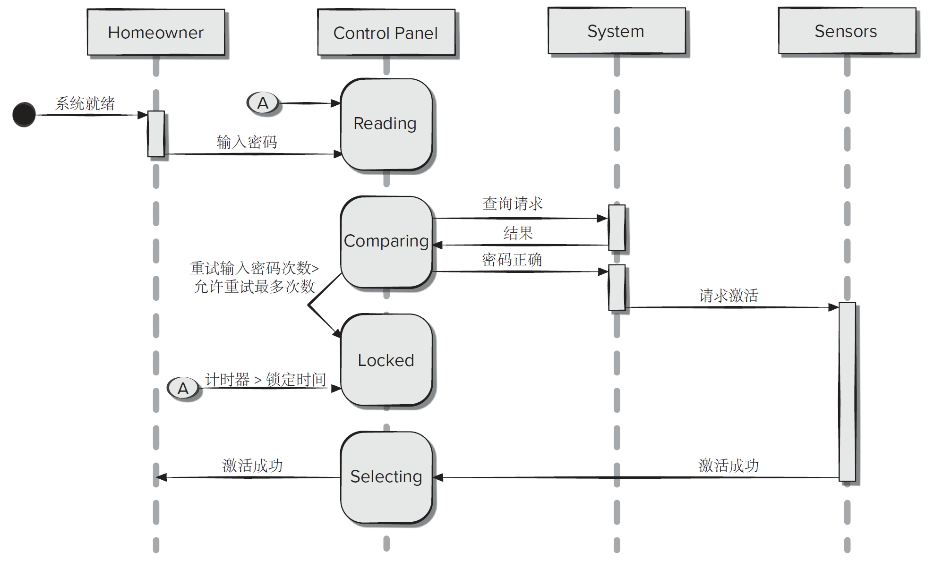
顺序图
图片对应描述

Slide 31
顺序图–对应描述
顺序图有四个生命线，从左到右依次标记为房主、控制面板、系统和传感器。当系统准备好时，房主输入一个密码，该密码被转发到控制面板。控制面板首先读取消息，然后对输入的密码进行比较。比较时，控制面板向系统发送查询请求，系统返回结果。如果密码正确，则系统向传感器发送激活请求，传感器在一段时间内向控制面板发送成功激活消息，控制面板进一步将成功激活消息转发给房主。如果输入的密码错误，房主最多可以尝试三次以输入正确的密码。如果超过三次尝试，系统将被锁定。锁定系统具有循环计时器。
返回原页面

Slide 32
行为建模
行为模型显示了软件如何对内部／外部事件或激励做出响应。
这些信息对于创建系统的有效设计很有用。
UML活动图可用于对系统元素如何响应内部事件进行建模。
UML状态图可用于对系统元素如何响应外部事件进行建模。

Slide 33
行为建模
评估所有的用例，以保证完全理解系统内的交互顺序。
识别驱动交互顺序的事件。
为每个用例生成序列。
创建系统状态图。
评审行为模型以验证准确性和一致性。

Slide 34
识别用例事件
用例表现了涉及参与者和系统的活动顺序。
只要系统和参与者之间交换了信息就会发生事件。
事件应该不是被交换的信息，而是已交换信息的事实。
需要从信息交换的角度检查用例。
事件用于触发状态转换。

Slide 35
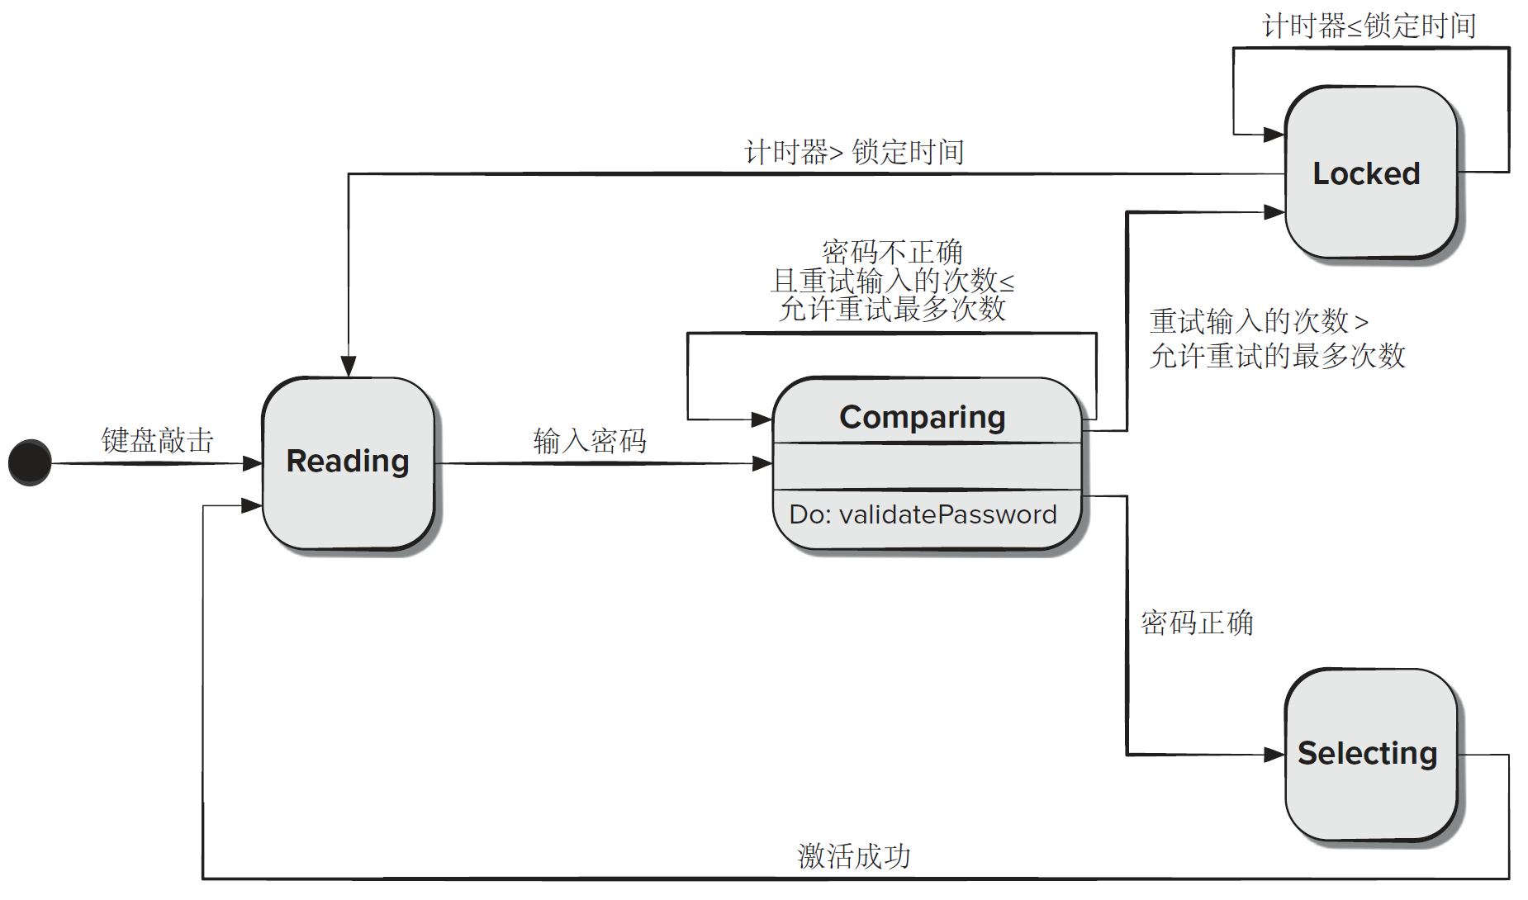
状态图
图片对应描述

Slide 36
状态图–对应描述
状态图显示了过程的初始状态。键盘敲击后，状态图显示为读取状态。读取状态将输入的密码转换为比较状态。比较状态显示为具有验证密码操作的类。比较状态有一个循环，不断对密码进行判断并且判断尝试次数是否大于最大尝试次数。当尝试次数超过最大尝试次数时，比较状态将转换为锁定状态。锁定状态有一个计时器，也存在一个循环，用于判断计时器是否大于锁定时间。当计时器大于锁定时间时，锁定状态转换回读取状态。如果输入的密码正确，则比较状态转换为选择状态。在成功激活后，选择状态转换回读取状态。
返回原页面

Slide 37
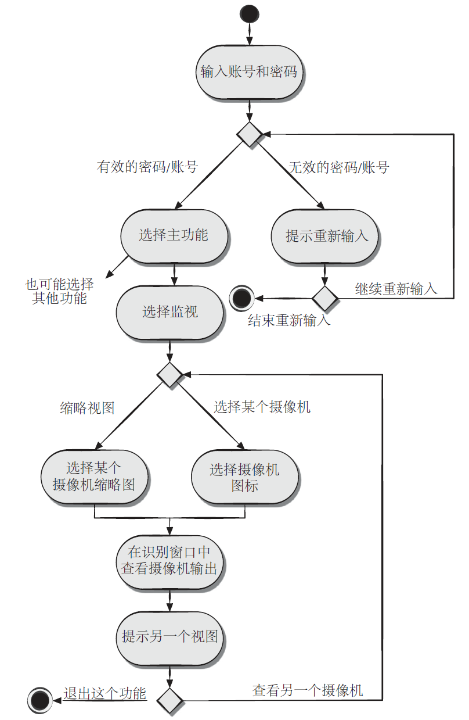
活动图
图片对应描述

Slide 38
活动图–对应描述
活动图以初始状态开始。下一个活动状态是输入密码和用户账号。这会启动一个条件，用于判断密码和账号是否有效。如果无效，则提示重新进入活动。这需要另一个判断条件，如果输入尝试仍然存在，则过程循环回到输入密码处的初始条件；如果没有输入尝试保持，则过程返回到结束状态。如果在初始条件下输入了有效的账号和密码，则下一个活动是选择主要功能，也可以选择其他功能。在此之后的下一个活动是选择监视。选择监控后，用户可以选择缩略图视图或选择特定的摄像机。选择缩略图会导致选择特定的摄像机缩略图，选择特定的摄像机会导致选择摄像机图标。两者都选择后将导致在标识窗口中查看摄像机的输出。这会导致提示另一个视图。此时会产生两种情况。一种情况是查看另一个摄像机，这将导致该摄像机循环回到选择监视的状态下；另一种情况是退出这个功能，这将导致最终状态。
返回原页面

Slide 39
泳道图
UML泳道图是活动图的一种有用的变形，允许建模人员表示用例所描述的活动流。
泳道图指出哪个参与者（如果在某个特定用例中涉及了多个参与者）或分析类负责由活动矩形所描述的活动。
职责由纵向分割图中的并行条表示，就像游泳池中的泳道。

Slide 40
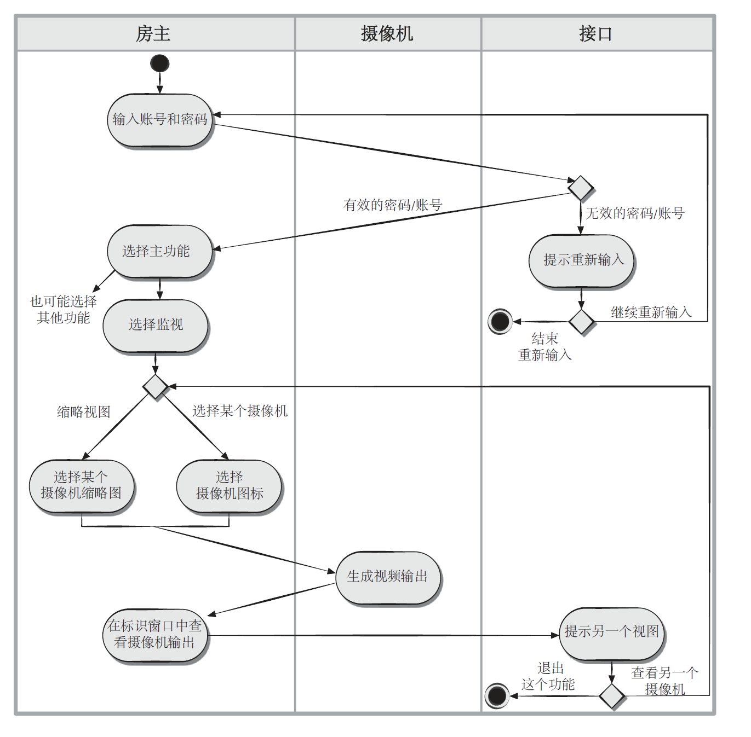
泳道图
图片对应描述

Slide 41
泳道图–对应描述
泳道图以表格形式进行了说明。表格的三列标题分别是：房主、摄像机和接口。流程从房主的初始状态开始。下一个活动状态是输入密码和用户账号。这会在界面中启动一个条件，判断密码和账号是否有效。如果无效，则提示重新进入活动。这在接口内也需要另一个判断条件。如果输入尝试仍然存在，则过程循环回到输入密码处的初始条件；如果没有输入尝试保持，则过程返回到结束状态。如果在初始状态下输入了有效的账号和密码，接下来的活动是选择主要功能，在这里也可以选择其他功能。在此之后的下一个活动是选择监视。选择监视后，用户可以选择摄像机缩略图或选择特定的摄像机。选择缩略图会导致选择特定的摄像机缩略图；选择特定的摄像机会导致选择摄像机图标。
两者都选择后将导致在摄像机标题下执行“生成视频输出”活动。生成视频输出导致在房主标题下进入下一个活动，即“在标识窗口中查看摄像机输出” 。此时会在接口标题下产生两种情况。一种情况是查看另一个摄像机，这将导致该摄像机循环回到选择监视的状态下；另一种情况是退出这个功能，这将导致最终状态。
返回原页面

